Slide 1

Gynekologicko - porodnická klinika
Lékařské fakulty MU a FN Brno
přednosta: doc. MUDr. Vít Weinberger, Ph.D
Tumory dělohy
Gynekologie a porodnictví - přednášky
2020

Slide 2
Nádory dělohy
nádory děložního těla
benigní
maligní
nádory děložního hrdla
benigní
maligní

Slide 3
Benigní nádory těla dělohy
leiomyom
polyp těla děložního

Slide 4
Benigní nádory těla dělohy - leiomyom
výskyt - tělo dělohy, děložní hrdlo, vejcovod, ovarium, pochva,
vulva, ligamenta, GIT, pokud obsahuje endometriální žlázovou
tkáň - adenomyom
generalizované formy - intravenózní, diseminovaná peritoneální
postihuje 20 - 50 % žen fertilního věku
nejčastější diagnostika - věkové rozmezí 35 - 45 let
po menopauze dochází k involuci

Slide 5
Benigní nádory těla dělohy - leiomyom
klasifikace dle lokalizace
- submukózní, event. rodící se myom (myoma nascens)
- intramurální
- subserózní, event. stopkatý myom (myoma pendulum)
- intraligamentózní myom
degenerativní změny
- hyalinizace
- mukoidní degenerace (hlenový obsah)
- cystická degenerace (zkapalnění)
- kalcifikace

Slide 6
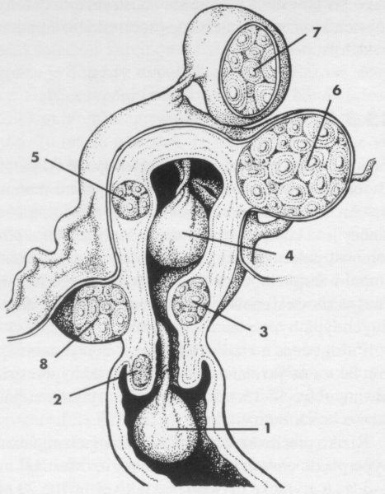
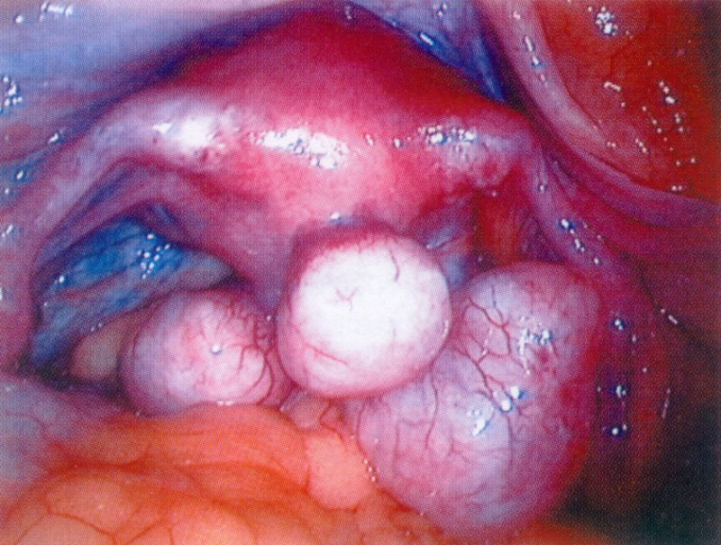
Benigní nádory těla dělohy - leiomyom

Slide 7
Benigní nádory těla dělohy - leiomyom
symptomatologie
  60 - 90 % - asymptomatické
  nepravidelné krvácení, hypermenorrhoea, anemizace
  bolesti v podbřišku
  močová symptomatologie - tlak na močový měchýř, polakysurie
retence moče
  obstipace
  sterilita, infertilita

Slide 8
Benigní nádory těla dělohy - leiomyom
etiologie
- hormonální dysregulace (hyperestrogenismus)
- genetické příčiny
- vlivy antropometrické (vyšší BMI)
- vlivy reprodukční (vyšší parita a nižší věk při prvním porodu)
diagnostika
- palpační gynekologické vyšetření
- ultrazvuk, doplňující metody - CT, MR
- invazivní metody - LSK - subserózní, HSK - submukózní lokalizace
- definitivní diagnóza - histologie

Slide 9
Benigní nádory těla dělohy - leiomyom
terapie – konzervativní přístup
eliminace symptomů
zmenšení objemu myomu před užitím méně invazivních operačních přístupů - endoskopický, vaginální
nesteroidní antirevmatika
HAK, depotní gestageny - redukce krevní ztráty, dysmenorey
GnRh analoga - arteficiální menopauza - redukce krevní ztráty, objemu myomu - příprava k operačnímu výkonu

Slide 10
Benigní nádory těla dělohy - leiomyom
chirurgická terapie
radikální - hysterektomie
- abdominálně
- vaginálně
- laparoskopicky
konzervativní – enukleace myomu
- laparotomicky
laparoskopicky
hysteroskopicky
- předoperační příprava - 3 měsíční aplikace GnRh analog
- indikace - ženy mladšího věku, zájem o fertilitu

Slide 11
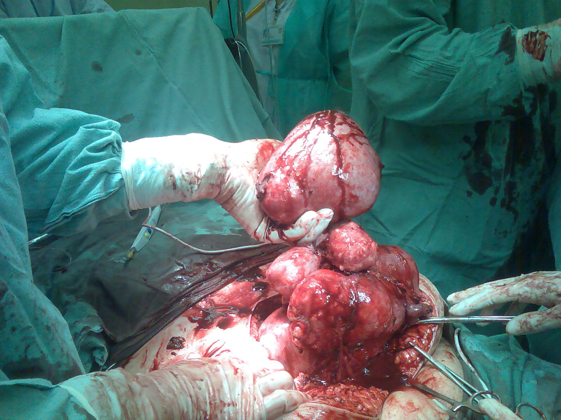
Benigní nádory těla dělohy - leiomyom
chirurgická terapie – nové postupy
- myolýza
- LSK disekce uterinních cév
- embolizace a. uterinae - metoda intervenční radiologie

Slide 12
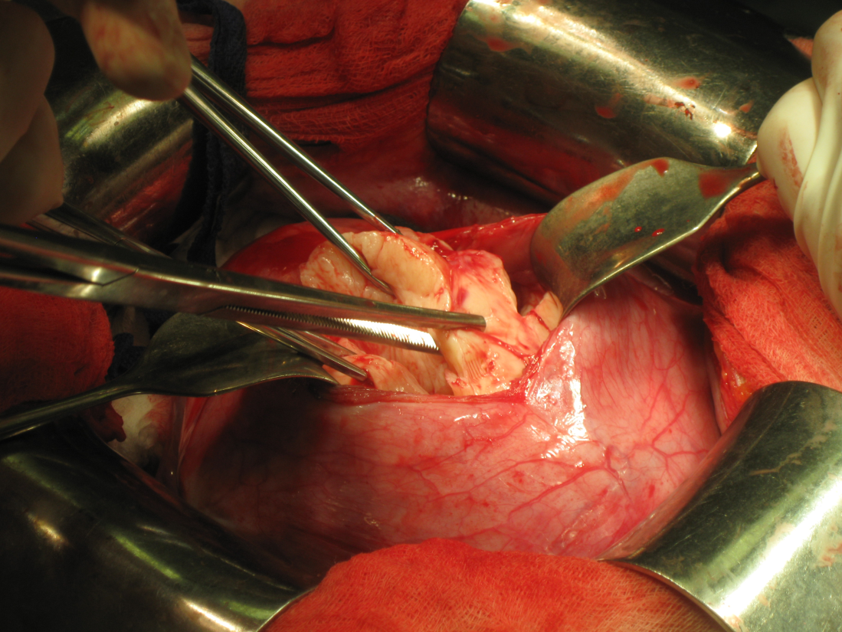
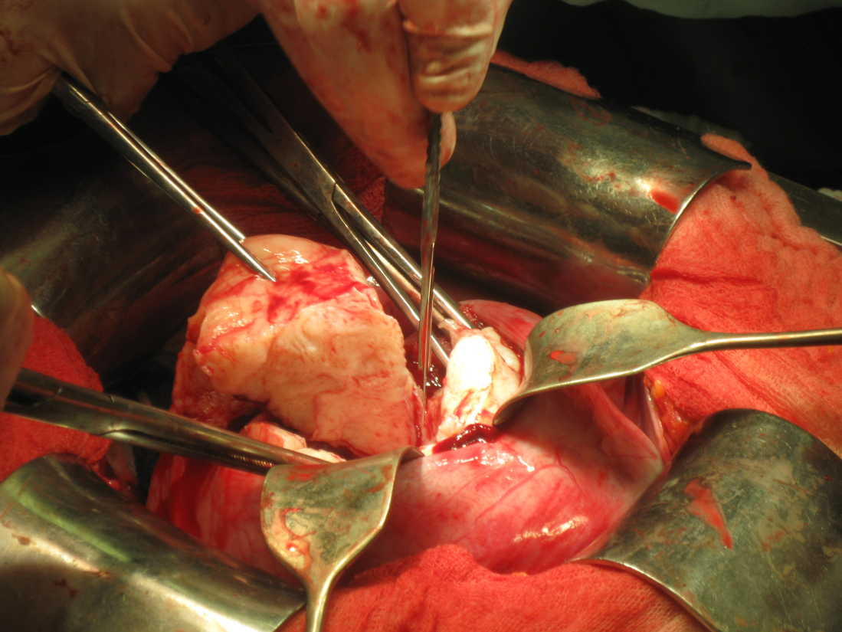
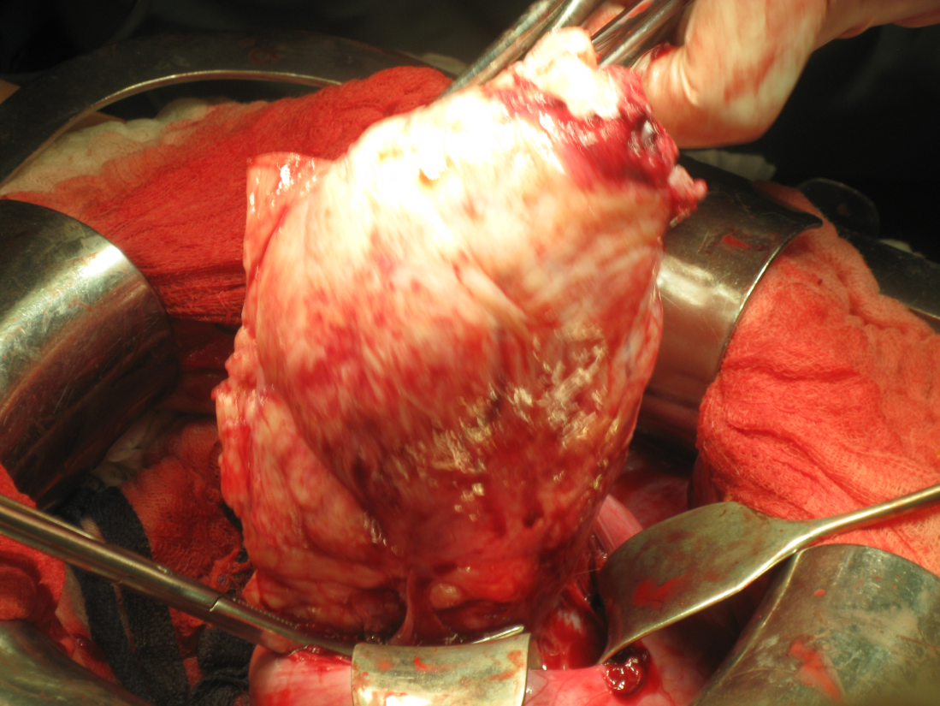
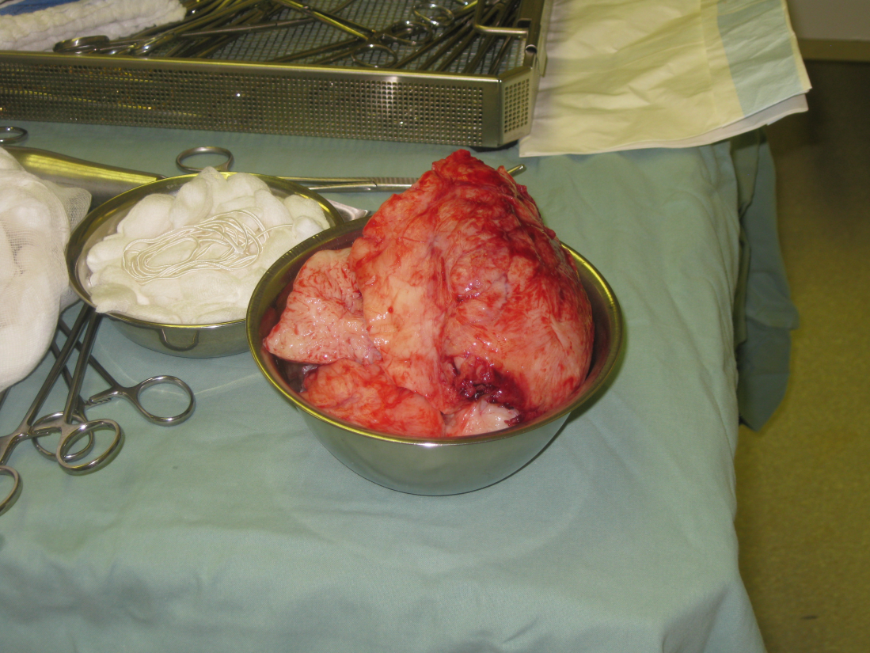

Slide 13
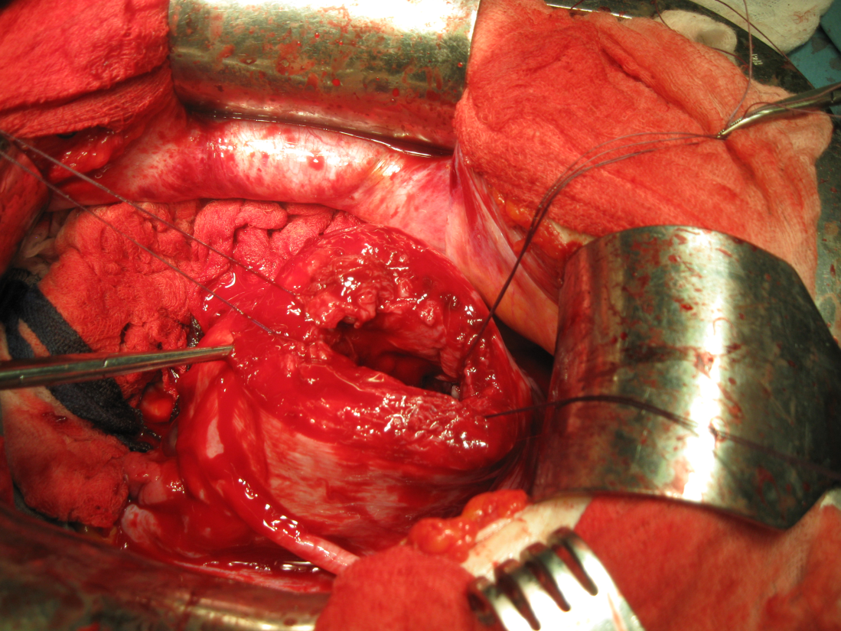
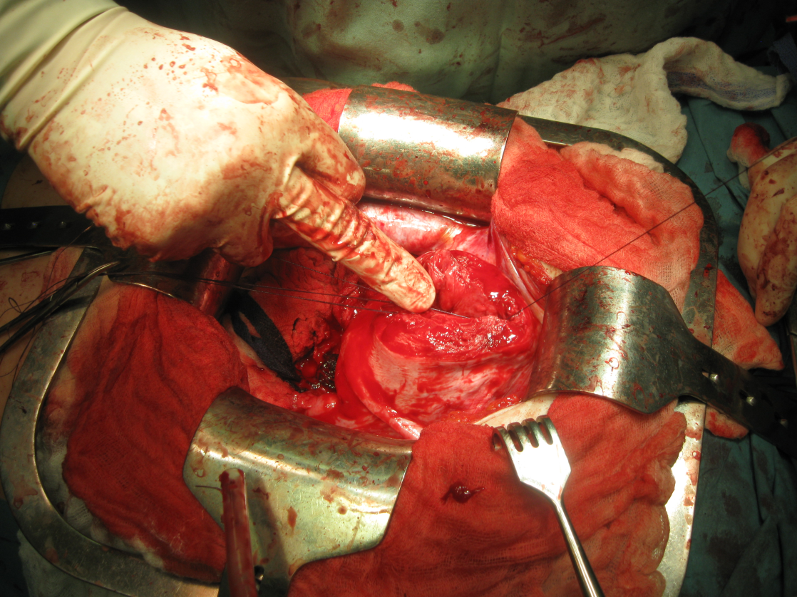
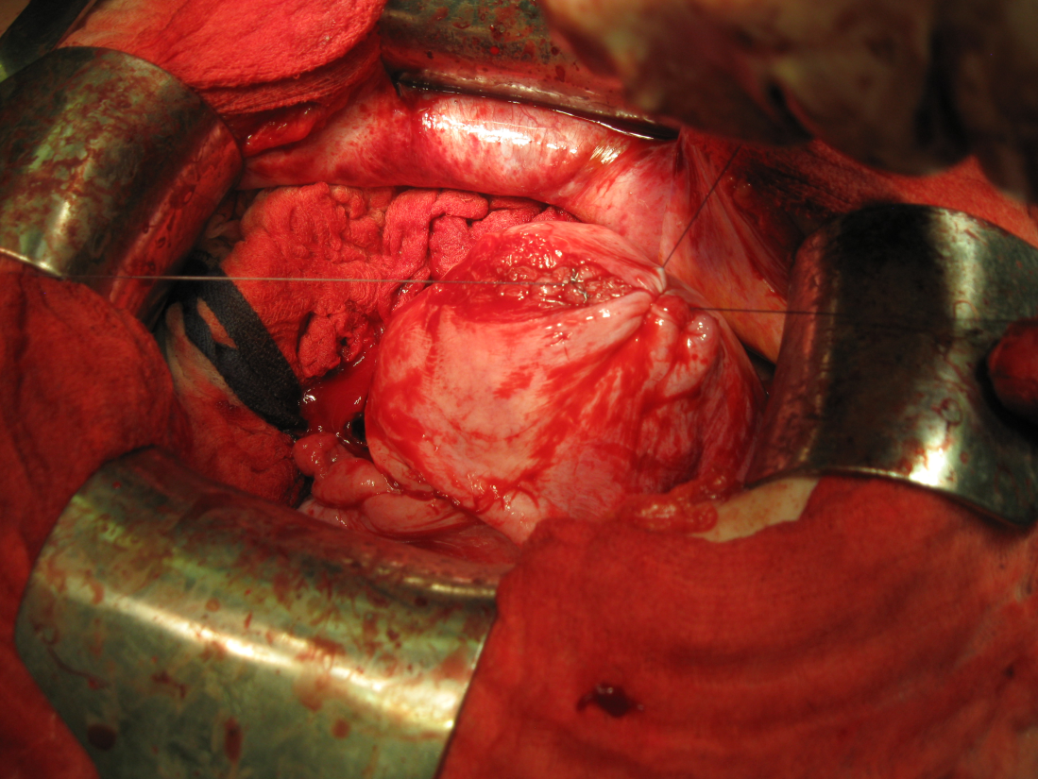
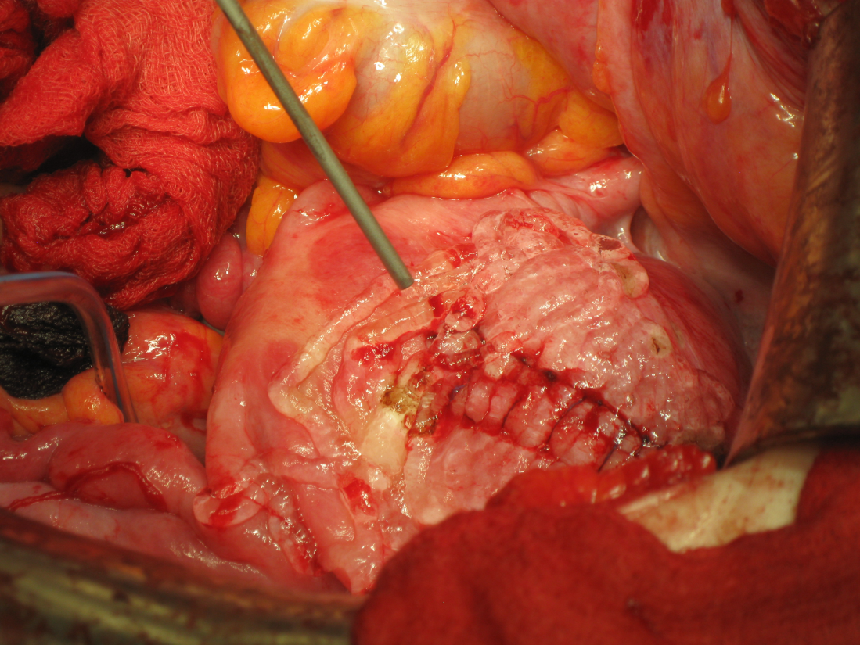

Slide 14
Benigní nádory těla dělohy – korporální polyp
nejčastější lokalizace - děložní fundus, vyrůstá z pars basalis
- hyperplastický, atrofický, funkční polyp
- často kombinace s myomatozní dělohou
většinou asymptomatické, nepravidelné krvácení, někdy výrazné bolesti
nascentní polyp
- diagnostika - UZ vyšetření, hysteroskopie
- terapie - chirurgická - kyretáž, HSK

Slide 15
Karcinom těla dělohy

Slide 16
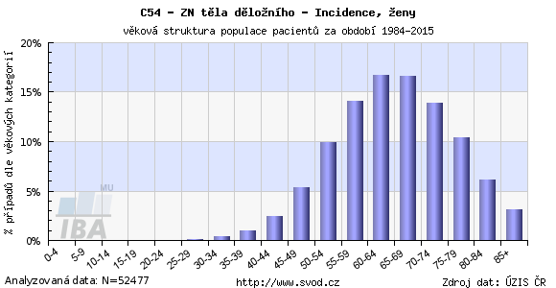
Karcinom těla dělohy

Slide 17
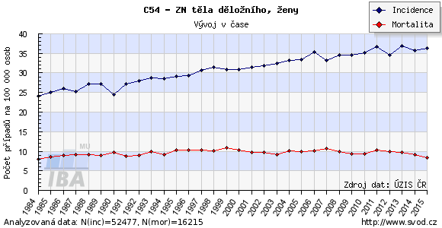
Karcinom těla dělohy

Slide 18
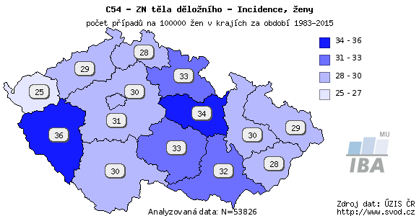
Karcinom těla dělohy

Slide 19
Karcinom těla dělohy
Prognóza 5 let přežití dle jednotlivých stádií
Stádium | % přežívajících pacientek
IA | 88
IB | 75
II | 69
IIIA | 58
IIIB | 50
IIIC | 47
IVA | 17
IVB | 15

Slide 20
Rizikové faktory
3.-4. nejčastější zhoubný nádor ve světě (prs, kolorektum, plíce)
absence screeningu (UZ, HSK, cytologie)
relativně dobrá prognóza, 5 let přežití 75 – 88% stadia IA a IB
nejčastější gynekologický zhoubný nádor v rozvinutých zemích
nízká incidence v Africe
2x vyšší výskyt u bílé rasy

Slide 21
Rizikové faktory
nuliparita, anovulace, PCO RR 2-3
obezita (BMI 30-34 RR 1,7; BMI nad 40 RR 6,4)
časná menarché (pod 12let) a pozdní menopauza (nad 52 let) RR 2-3
dysfunkční perimenopauzální metrorrhagie RR 3-4
neoponované estrogeny RR 9,5-20
ERT po 5 letech užívání RR 2,1
tamoxifen po 5 letech užívání RR 2,5-7,5
hypertenze a diabetes jen při obezitě RR 2-4
HNPCC – celoživotně riziko 40 – 60 %

Slide 22
Hyperplazie endometria – progrese do karcinomu
simplexní hyperplazie…………………….1 %
komplexní hyperplazie……………………3 %
simplexní atypická hyperplazie………….. 8 %
komplexní atypická hyperplazie……...29-40 %

Slide 23
Patogeneza
Typ I
  dlouhodobá stimulace endometria estrogeny
  na základě hyperplazie endometria
  často diferencovaný adenokarcinom, menší invaze
Typ II
  bez zjevného působení
  většinou jiný typ než adenokarcinom
  horší prognóza

Slide 24
Histologické typy
Karcinom (98%)
  adenokarcinom endometroidní
  adenokarcinom s dlaždicovou složkou
  clear cell karcinom
  serosní papilární
  spinocelulární
Sarkom (2%)
  karcinosarkom (50%)
  leiomyosarkom (30%)
  endometriální stromální sarkom (15%)

Slide 25
TNM FIGO
T1a endometrium nebo invaze IA
do poloviny myometria
T1b invaze < 1/2 myometria IB
T2 cervikální stroma II
T3a seróza/adnexa IIIA
T3b pochva nebo parametria IIIB
pozitivní pánevní uzliny IIIC1
pozitivní paraaortální uzliny IIIC2
T4 šíření do sliznice měchýře/střeva IVA
N1 metastázy v regionálních uzlinách
M1 vzdálené metastázy IVB

Slide 26
Karcinom těla děložního
staging up to date

Slide 27
Karcinom endometria v ČR (2010)
incidence na 100tis.žen/rok
1. ZN prsu
122,7
2. ZN kolorekta
60,1
3. ZN průdušek a plic
33,2
4. ZN těla děložního
35,0
5. ZN vaječníku
20,5
6. ZN hrdla děložního
18,7

Slide 28
Karcinom endometria v ČR (2010)
Incidence dle věku
75% postmenopauzálně
25% premenopauzálně
5% pod 40 let

Slide 29
Karcinom endometria staging
Obligatorní
Fakultativní
anamnéza
TUM – CA 125, HE
interní vyš.
uretrocystoskopie
laboratorní vyš.
rektoskopie
RTG S+P
lymfografie
gynekol.vyš.
IVU
MRI
ultrazvuk pánve
CT břicha + pánve
PET-CT

Slide 30
Karcinom endometria – expertní UZ vyšetření
přesnost invaze do moymetria
UZ 84%
X
MR 81%
hodnocení šíření nádoru do hrdla
UZ 92%
X
MR 85%

Slide 31
Karcinom endometria – expertní UZ vyšetření
zachování endomyometrální junkce
uložení nádoru (isthmus/fundus)
velikost nádoru (> 2cm)
vzdálenost nádoru od serózy (< 5mm)
homogenita nádoru
postižení děložního hrdla
patol. vaskularizace

Slide 32
Sarkom dělohy – expertní UZ vyšetření
nepravidelně zvětšená děloha
solidní, solidně – cystické struktury s hypoechogenním
halo, nehomogenní, centrální kalcifikace, nekrózy
bohatá intratumorózní neovaskularizace, nepravidelně
uspořádané cévy (RI <0,4, senzitivita 90,9%, specifita 99,8%)
nízká impedance aa.uterinae

Slide 33
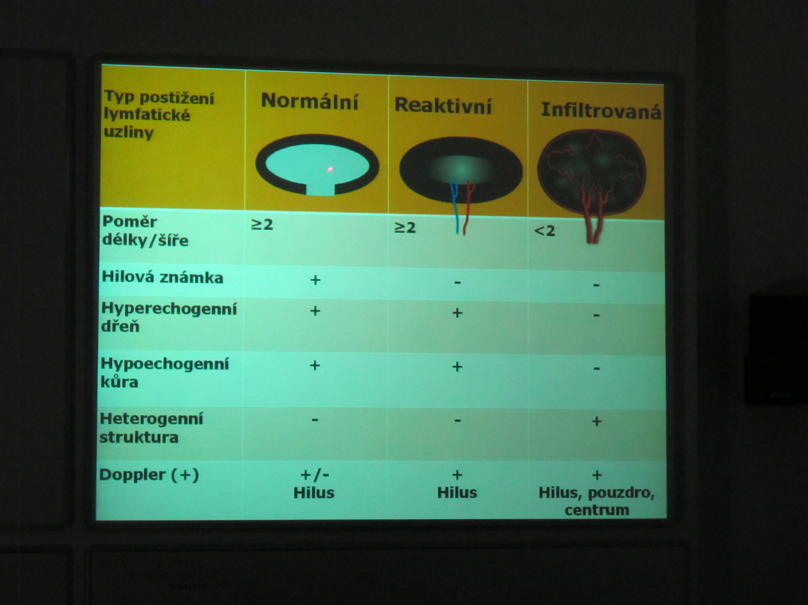
Expertní UZ – hodnocení lymfadenopatie
D.Fischerová, Klinicko-ultrazvukový seminář karcinom endometria, Praha 22.5.2010

Slide 34
FIGO | Rozsah nádoru | UZ | MR | CT
0 | CIS | - | - | -
I IA IB | Nádor limitovaný na tělo dělohy Nádor s invazí do myometria <50% Nádor s invazí do myometria >50% | + + | + + | - +/-
II | Nádor se šíří do stromatu hrdla | + | + | -/+
III IIIA IIIB III C1 III C2 | Šíření mimo dělohu kromě stadium IV Šíření na serózu/dělohy a/nebo adnexa Šíření na pochvu nebo parametria Pozitivní pánevní uzliny Pozitivní paraaortální uzliny | + + + + | + + ++ ++ | + - ++ ++
IV A IV B | Infiltrace MM a nebo rekta Přítomnost vzdálených meta(s výjimkou postižení adnex, pochvy, peritonea, pánevních a paraaortálních uzlin) | ++ + | ++ + | + ++

Slide 35
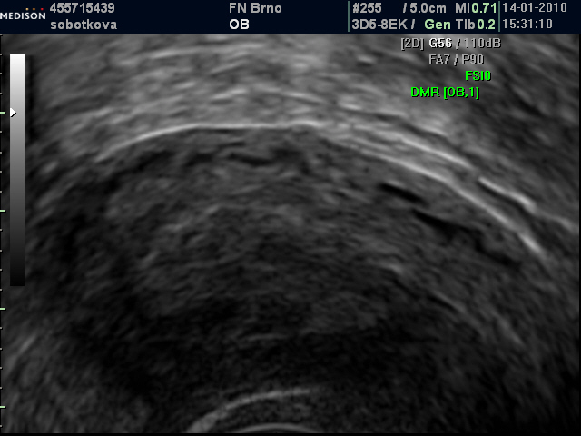
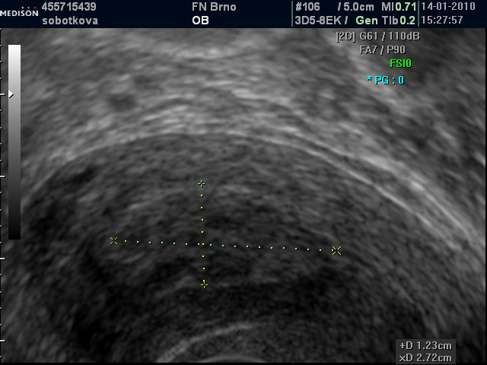
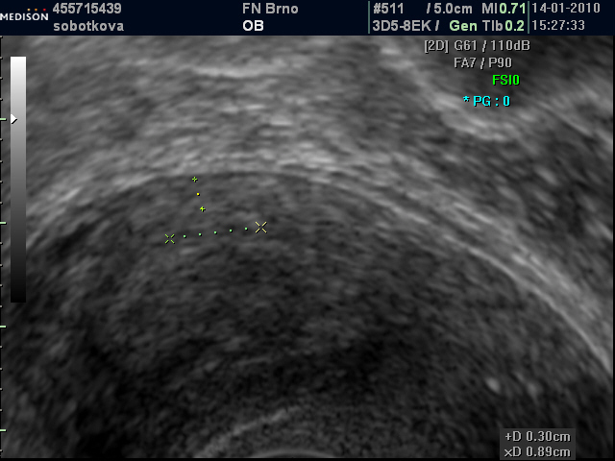
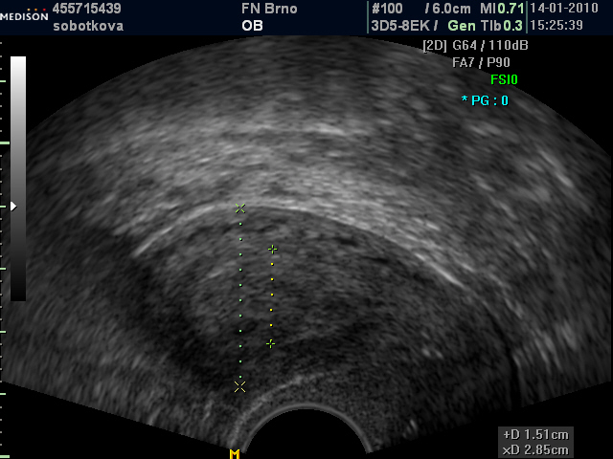

Slide 36
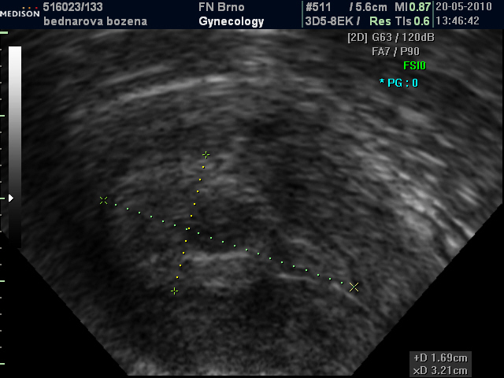
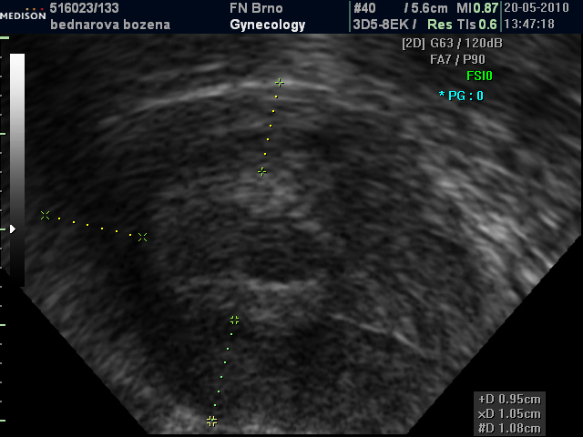
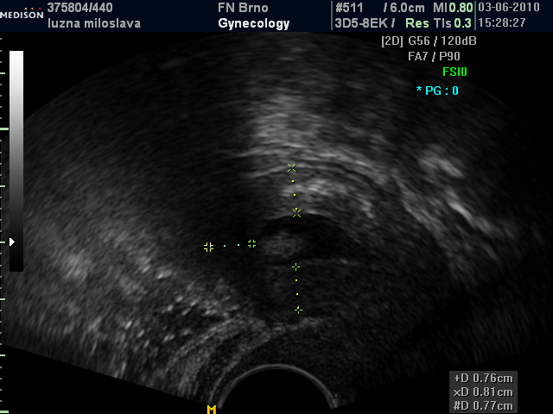
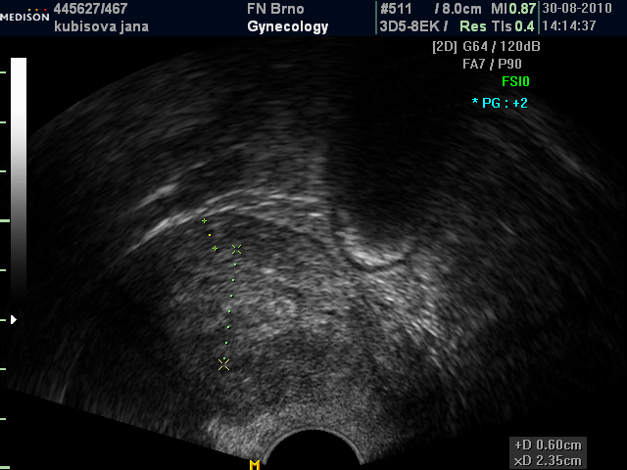

Slide 37
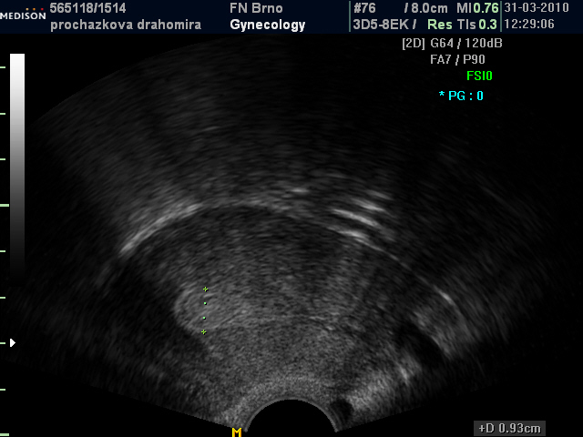
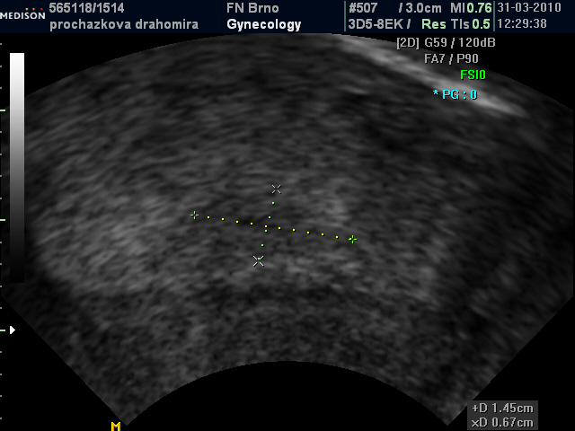
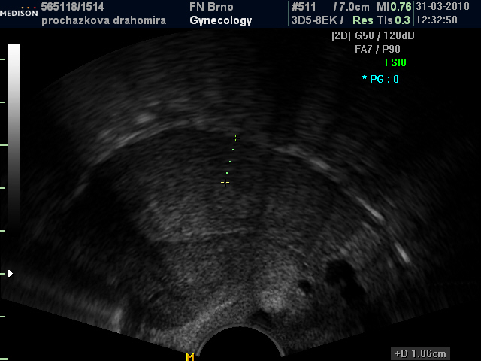
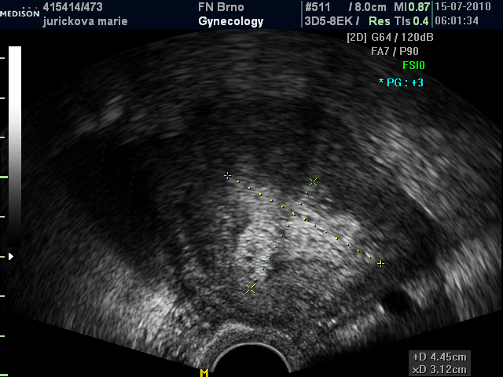

Slide 38
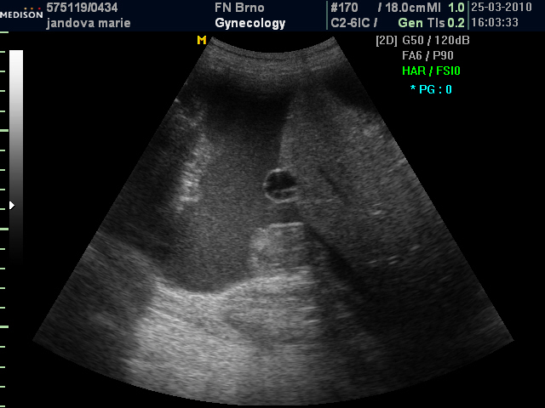
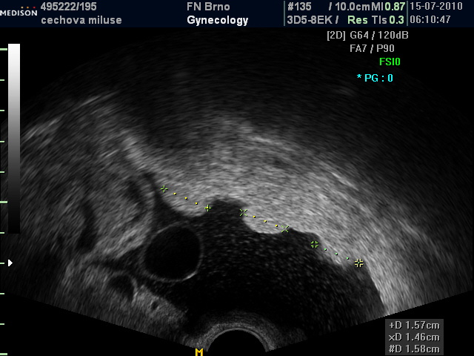
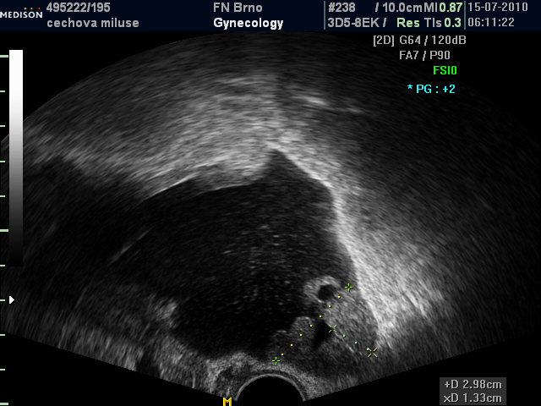
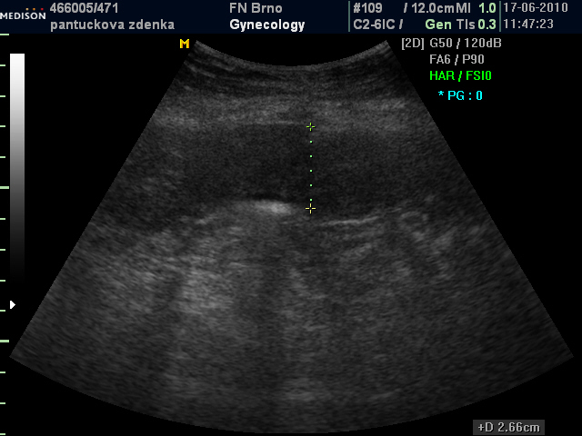

Slide 39
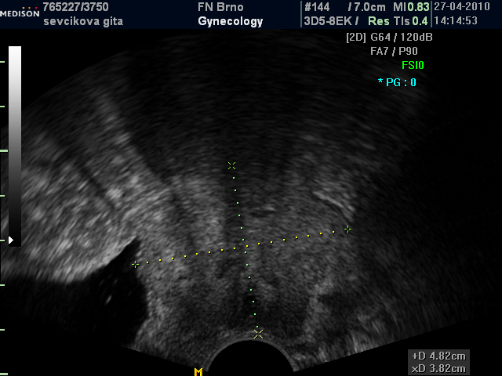
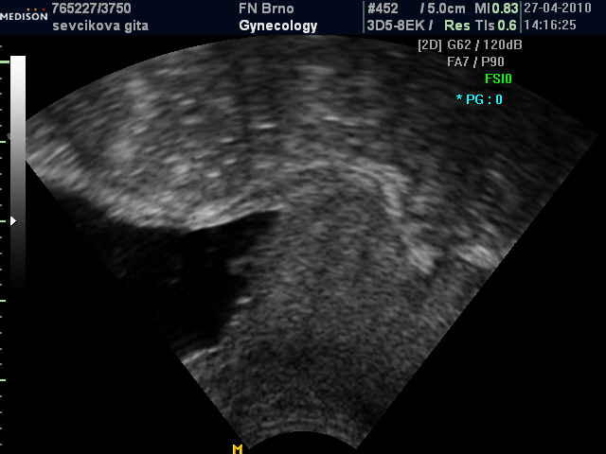
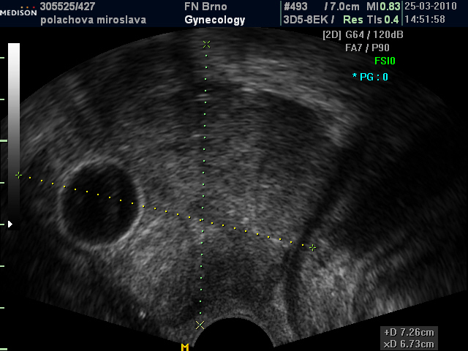
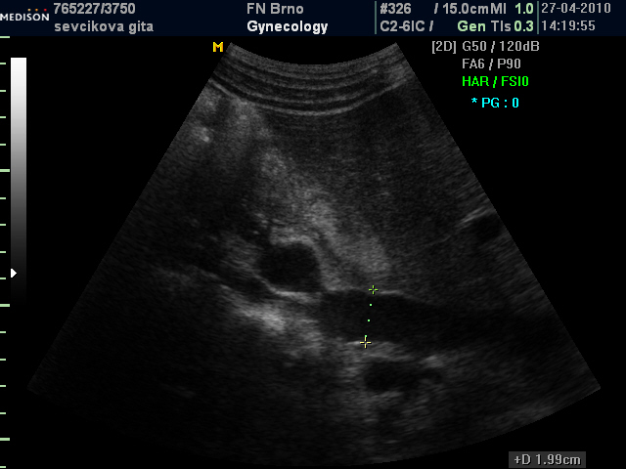

Slide 40
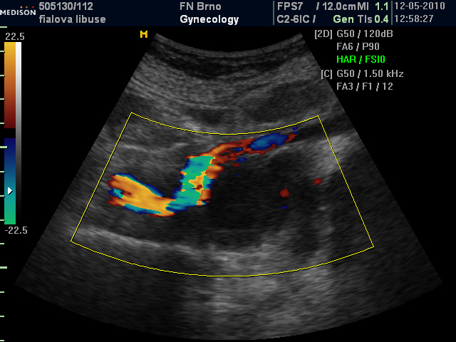
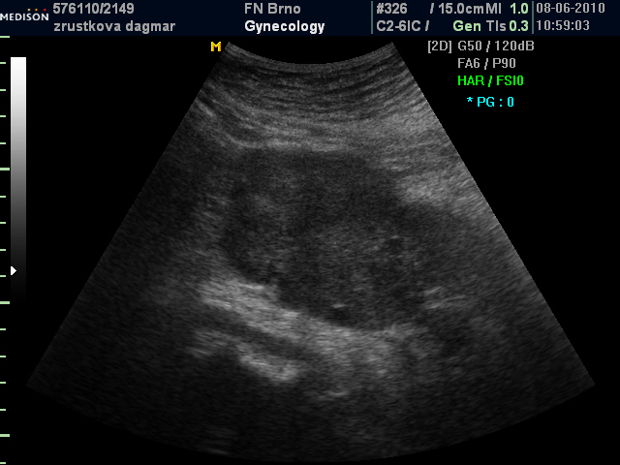
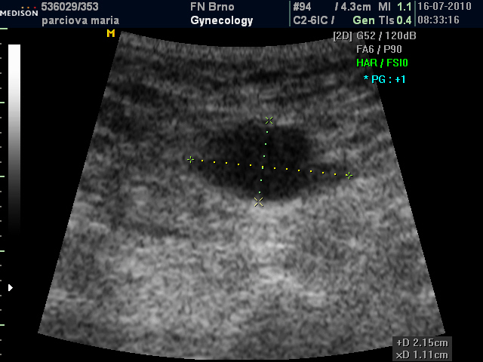
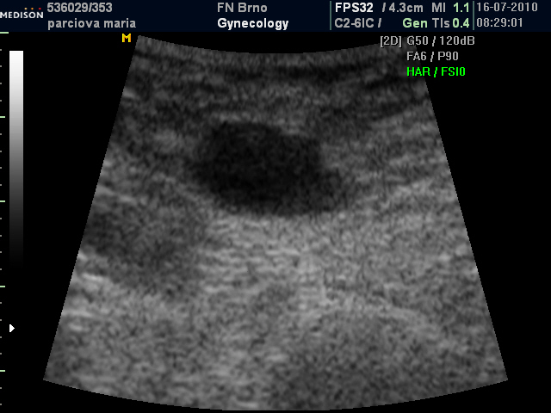

Slide 41
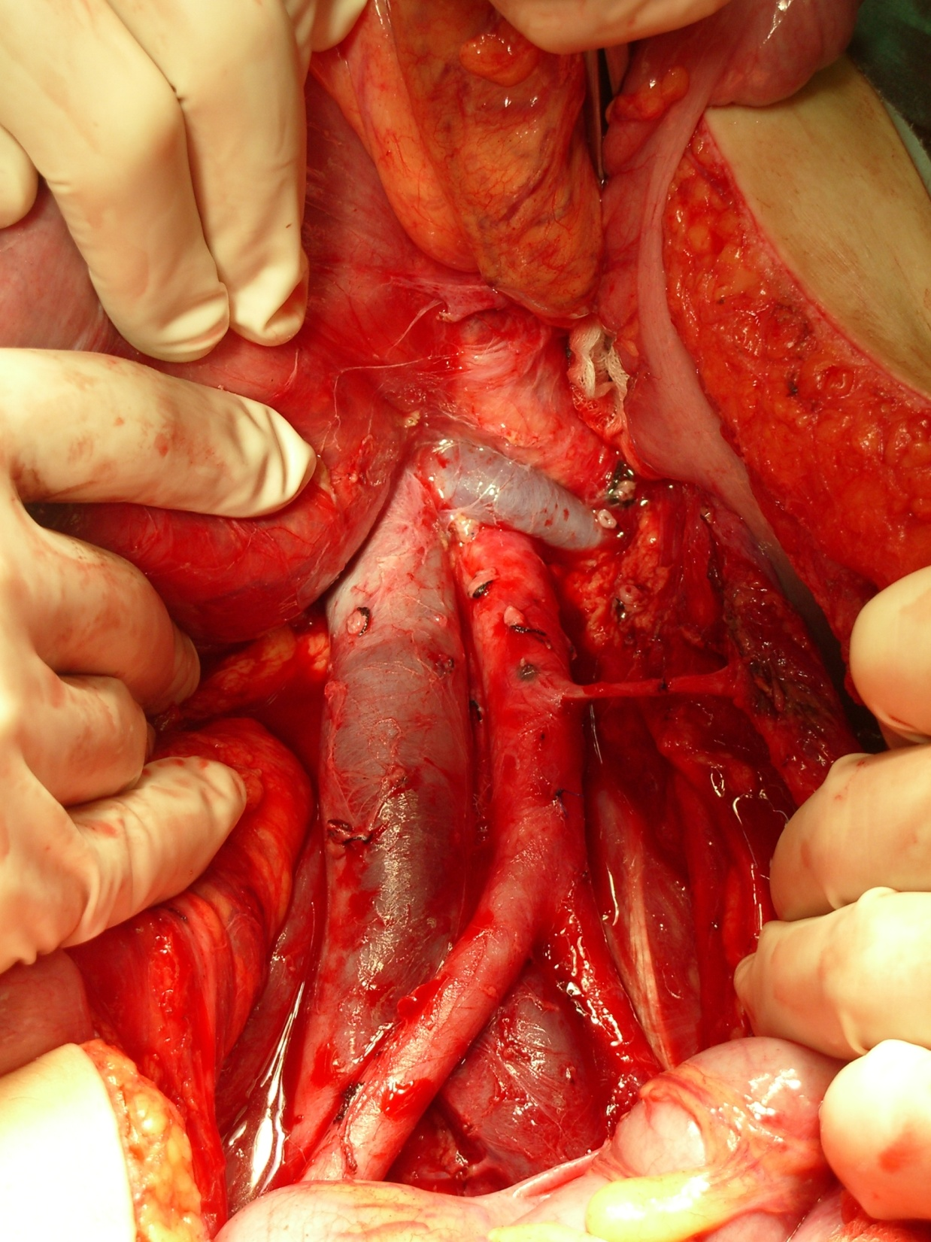

Slide 42
ZÁVĚR
spolehlivá, levná, dostupná metoda
obligatorní stagingové vyšetření
dispenzarizace onkogynekologických pacientek
screeningová metoda u hereditárních syndromů v onkologii

Slide 43
Gynekologicko - porodnická klinika
Lékařské fakulty MU a FN Brno
přednosta: doc. MUDr. Vít Weinberger, Ph.D
Dysplázie hrdla děložního
Gynekologie a porodnictví - přednášky
2020

Slide 44
incidence v populaci roste
z prekancerózy v karcinom za 10 - 15 let
dlaždicobuněčné vs. adenoprekancerózy
v poměru až 80:1
mladé vs. starší ženy
spinocelulární karcinom
vs. adenokarcinom cca 5:1

Slide 45
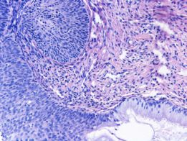
a) Dlaždicové
Dysplazie
CIN I (mírná), II (střední), III (těžká), CIS
cytologie – LG SIL, HG SIL
mikroskopické změny:
Rozšíření bazální zóny epitelu: do 1/3, do 2/3, nad 2/3
Specifické perinukleární projasnění - koilocyty
Typické jaderné abnormality – viz patologie
Porucha maturace epitelu
Doplňující imunohistochemické metody:
Protilátky proti Ki-67, proteinu p16

Slide 46
b) Žlázové
CGIN = cervikální glandulární intraepiteliální neoplazie
LG CGIN
x
HG CGIN včetně AIS
obvykle náhodný nález při podezření na CIN
cca v 50 % CGIN se nachází složka CIN
- „mixed“ prekancerózy
nejobávanější dysplazií čípku je AIS

Slide 47
Etiopatogeneze
DNA viry, čeleď Papillomaviridae
více než 130 genotypů HPV
cca 40 specifických typů HPV s afinitou ke genitálu
(cervix, vulva, pochva, perianální oblast, penis)
epiteliotropie, proliferační efekt
klasifikace:
a) dle tkáňové specifity - kožní vs. slizniční
b) dle onkogenního potenciálu
- LR (low risk) – 6, 11 (42, 43, 44) – benigní kondylomata
- HR (high risk) – 16, 18, 31, 45 (33, 35, 39, 51)
c) dle struktury DNA kódující
časné (E6,E7) a pozdní (L1) proteiny

Slide 48
Přenos infekce
přímým kontaktem – nejčastěji pohlavní styk
nepřímá kontaminace
diskutovaný vertikální a peripartální přenos (matka – plod)
mikrotraumata, kontakt v místech přechodu epitelů
– cervix (nosohltan, epiglottis, anus)
ID 3 měsíce (interval 1,5 - 8 měsíců)

Slide 49
Mechanismus onkogenního působení
inaktivace tumor supresorových genů
Povrch – infekce bazálních buněk bazální
membrány – virová DNA v epizomální formě
v jádře buňky (E1,2,6,7) – replikace virové DNA
(E6 a E7 se integrují do genomu) – tvorba
virových partikulí (L1 a 2) – odlupující se buňky
s infekčními viriony na povrchu

Slide 50
Osud infekce
regrese, perzistence, progrese
70-80 % celoživotní prevalence HPV infekce u žen
většinou tranzitorní charakter
průměrný spontánní clearingový čas 7 - 24 měsíců
perzistence HR HPV
= infekce detekovaná více než jednou v období 6 a více měsíců
věkem klesá prevalence HR HPV a roste incidence Ca cervixu
18 - 25 let – 25 % žen HR HPV pozitivní, Ca pod 2/ 100 000
35 let – 3-5 % žen HR HPV pozitivní, Ca 6/ 100 000

Slide 51
Rizikové kofaktory
rizikové sexuální chování
časná koitarché
– snadná infekce fragilního nezralého
metaplastického epitelu
imunosuprese, imunodeficience
kouření
současné další STD
multiparita – změny TZ
dlouhodobé užívání HAK
- změny lok. obranných mechanizmů
špatné socioekonomické podmínky

Slide 52
Geografická distribuce Ca cervixu
Evropa, S. Amerika, S. Afrika – typ 16
Asie – typ 18
subsaharská Afrika – typ 45
Střední a Jižní Amerika – typ 31
ČR - typ 16 (60-65 %)
- typ 18 (15-20 %)
- ostatní
- žlázové prekancerózy – typ 18

Slide 53
Formy infekce
LATENTNÍ
molekulárně biologická, spont. clearence
SUBKLINICKÁ
detekovatelná jinak než makroskopicky
MANIFESTNÍ
klinicky makroskopicky vizualizovatelná

Slide 54
Diagnostika
prebioptická
a) OC
b) Kolposkopie
c) HPV testace - stěr z cervixu pomocí speciální odběrové soupravy
d) Expertní onkogynekologické UZ vyš.
- invazivní intracervikální tumor, TZ III
cílená biopsie pod kolposkopickou kontrolou
Ke stanovení závěru vždy nutné!!!
diagnosticko – terapeutická konizace či cylindrická disekce

Slide 55
Onkologická cytologie
odběr s nátěrem na sklo
odběr do tekutého média - možná současná HR HPV testace
Bethesda klasifikace
- komplexnost!!!
- kvalita materiálu
- hormonální stav pacientky
- zhodnocení dlaždicových a žlázových bb., přítomnosti mikroorganizmů, endometriálních bb., jiných případných maligních elementů (metastáz)
- popis tzv. jiných nálezů (např. odběr z pahýlu po hysterektomii)
nevýhoda – různé laboratoře = různé výsledky
Interpretace nálezu včetně doporučení od cytopatologa pro klinika

Slide 56
Zhodnocení dlaždicových buněk
typické dlaždicové buňky – NILM
– NILM (negativní pro intraepiteliální lézi či malignitu)
atypické dlaždicové buňky
– ASC-US, ASC-H, LG-SIL, HG-SIL
Zhodnocení žlázových buněk
typické žlázové buňky - NILM
atypické žlázové buňky
– AGC-NOS, AGC-NEO, AIS

Slide 57
Kolposkopie
binokulární mikroskop
vyšetření „naživo“ vs. fotodokumentace
endocervikální Koganovo zrcadlo
a) Nativní
b) Rozšířená
5 % kyselina octová
Lugolův roztok (Schillerova zk.)
Toluidinová modř (Collinsova zk.)
Barevný (zelený) filtr

Slide 58



Kolposkopická klasifikace
hodnocení charakteristických dlaždicobuněčných
změn hrdla vždy ve vztahu k transformační zóně
TZ I - exocervix
TZ II - exo i endocervix
TZ III - endocervix
žlázové léze proximálněji v děložní hrdle
- často nutná jejich vizualizace s nástroji

Slide 59
Normální nálezy
O - originální epitel
E - ektropium
TZ – transformační zóna
SCJ – skvamokolumnární junkce
Abnormální nálezy
BE – bílý epitel
ATZ – atypická transformační zóna
L – leukoplakie, keratóza
V – atypické cévy
P – puntíčkování (hrubé, jemné)
M – mozaika (hrubá, jemná)
Jiné nálezy
Ulcerace, condylomata, zánět, polypy,
endometrióza, deciduální změny

Slide 60
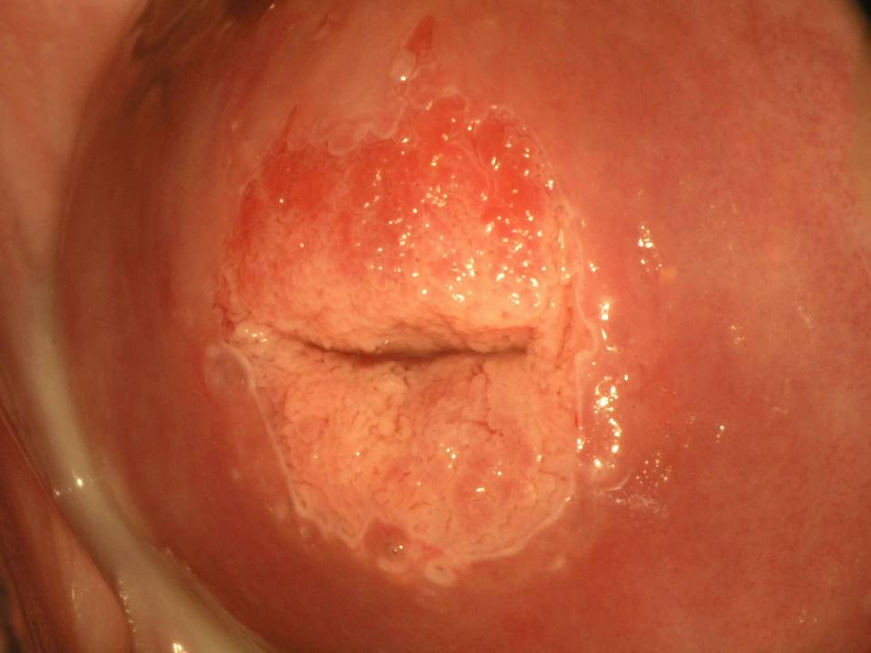
Případ č. 1 - 25 let, sekundipara, subj. bez obtíží
ektropium cervicis uteri – kolpo nesusp.
Detail na dalším obrázku >>

Slide 61
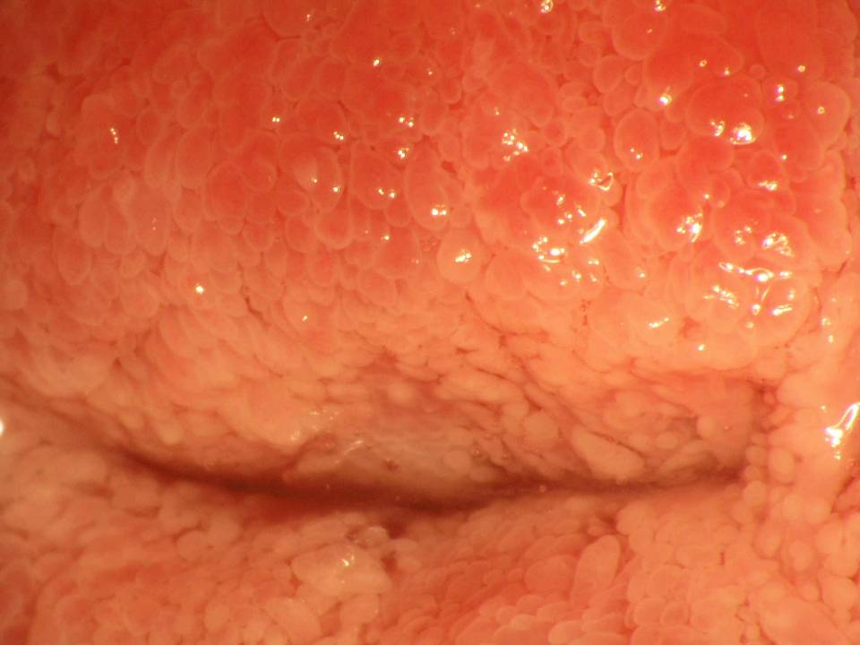

Slide 62
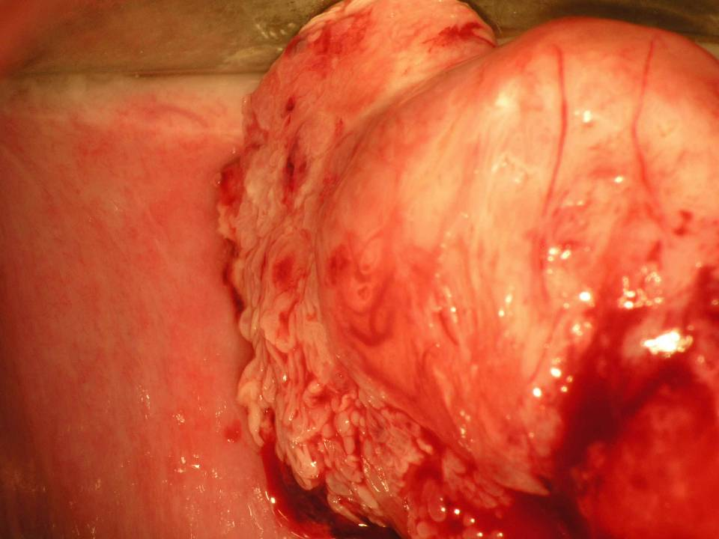
Případ č. 2 - 35 let, udává 3 měsíce nepravidelné
špinění
biopticky spinocelulární karcinom čípku

Slide 63
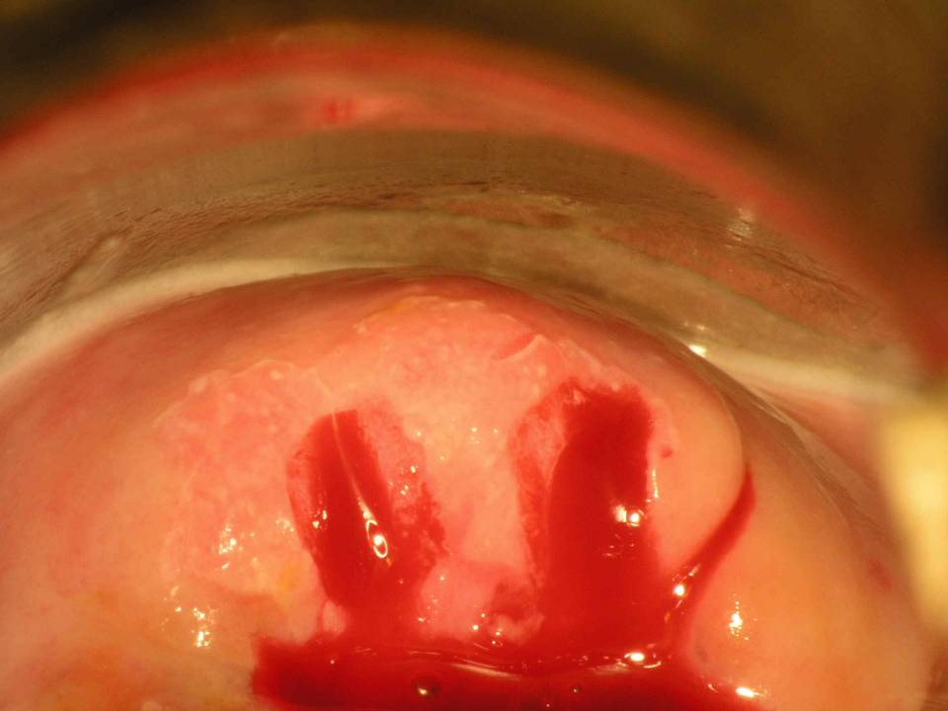
Případ č. 3 - 40-ti letá, sekundipara
kolpo suspekce z high-grade leze – biopticky CIN II – stav po knips 2x

Slide 64
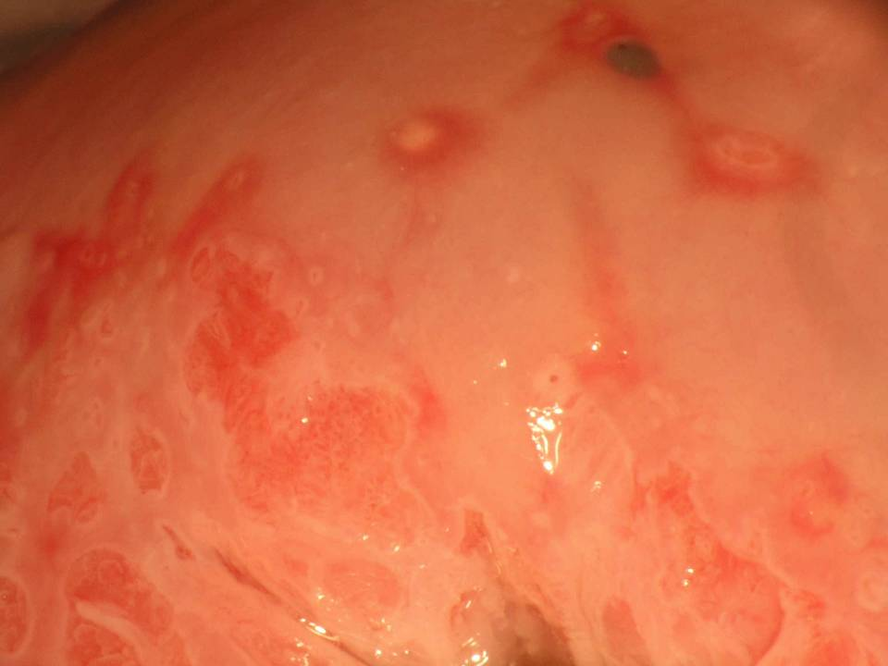
Případ č. 4 - 45 let, primipara, bez obtíží
metaplasie - kolpo nesusp.

Slide 65
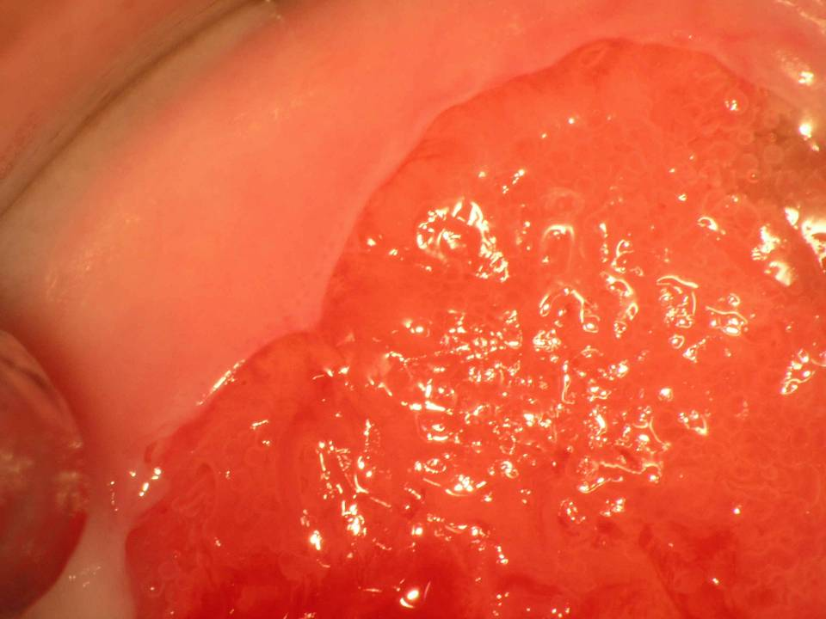
Případ č. 5 -18 let, nuligravida, subj. občasný výtok
juvenilní ektopium – kolpo nesusp.

Slide 66
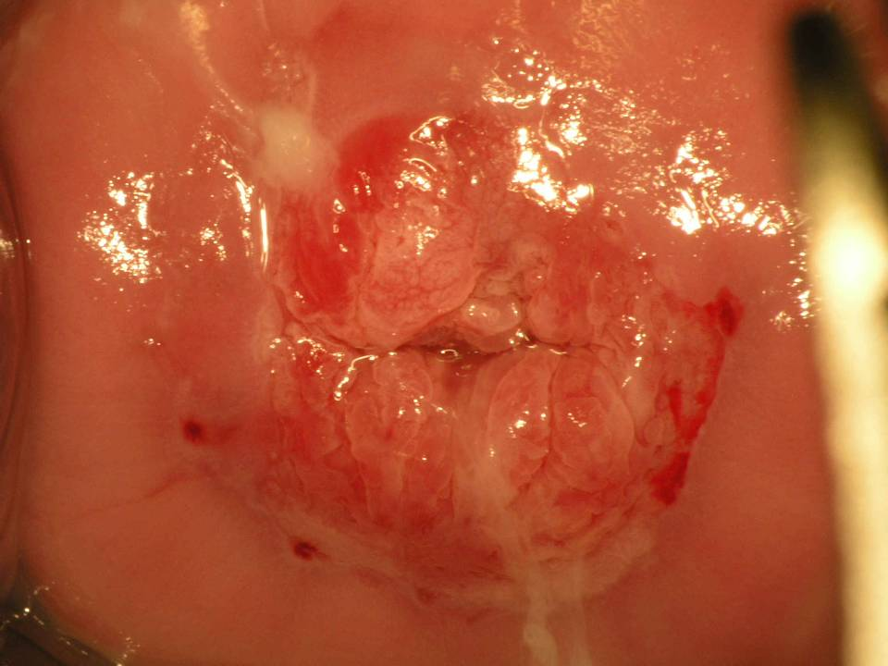
Případ č. 6 - 29 let, Tercipara, subj.: bez obtíží
ektropium s metaplasií – kolpo nesusp.

Slide 67
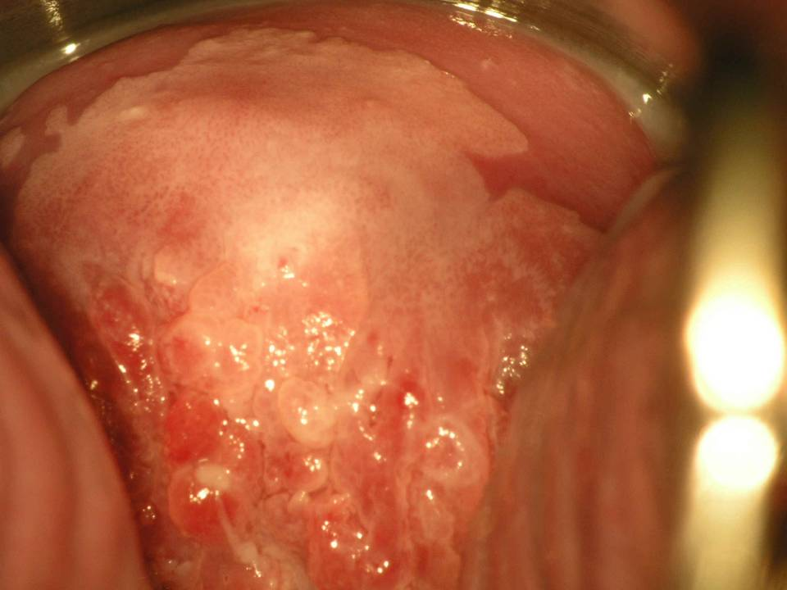
Případ č. 7 - 41 let, tercipara, subj.: bez obtíží, biopsie:
CIN III
bílý epitel s hrubou punktací – kolpo susp. high grade leze – biopticky CIN III
Detail na dalším obrázku >>

Slide 68
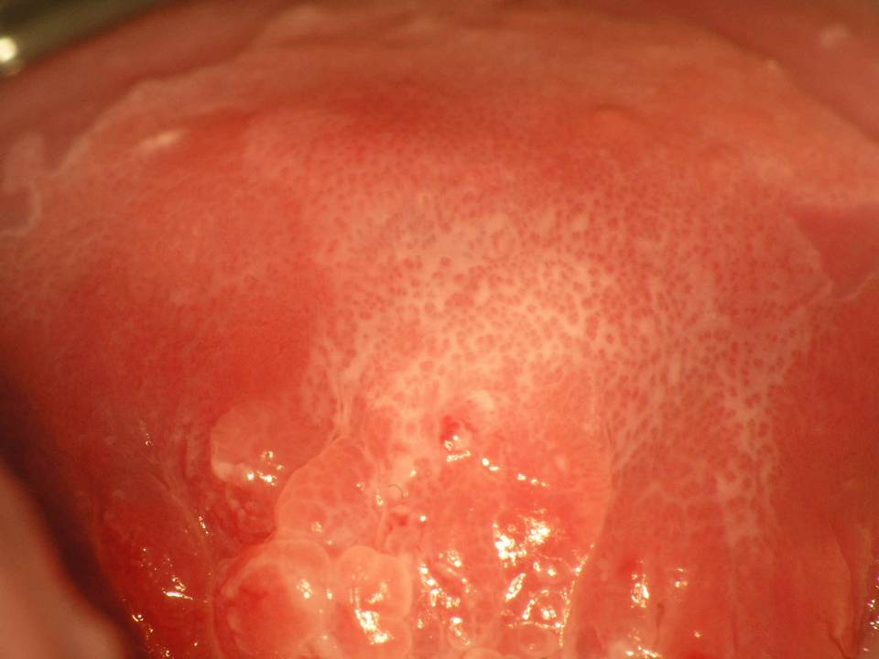

Slide 69

Případ č. 8 - 35 let, nulipara, subj.: bez obtíží
metaplasie - kolpo nesusp.
Po aplikaci Lugolova roztoku na dalším obrázku >>

Slide 70


Slide 71

Případ č. 9 - 50 let, primipara, subj.: neprav. špinění,
biopticky CIN III.
bílý epitel s hrubou punktací – kolpo susp. Z high grade leze – biopticky CIN III.
Po aplikaci Lugolova roztoku na dalším obrázku >>

Slide 72


Slide 73

Případ č. 10 - 65 let, tercipara, subj.: bez obtíží
polyp v hrdle – kolpo nesusp.

Slide 74
Terapie
LG léze
- observace
Biopticky ověřená LG léze exocervixu (ATZ I) lze
na hranici postupu lege artis ošetřit
kryodestrukcí, laservaporizací, diatermokoagulací.
HG léze
Chirurgické odstranění léze a další dispenzarizace!
Konizace
Cold knife, nůžkami, vysokofrekvenčním el. proudem
(LEEP, LOOP, LLETZ, NETZ, SWETZ), laserová, kombinované techniky
Cylindrická disekce
- Skalpelem, NETZ, laserová

Slide 75


Slide 76


Slide 77


Slide 78


Slide 79
Prevence
primární
Zamezení přenosu HPV infekce - KONDOM
Profylaktická vakcinace proti HPV
– Gardasil, Gardasil 9, Cervarix
sekundární
Gynekologické preventivní prohlídky
založené na OC

Slide 80
Děkuji za pozornost

